Slide 1
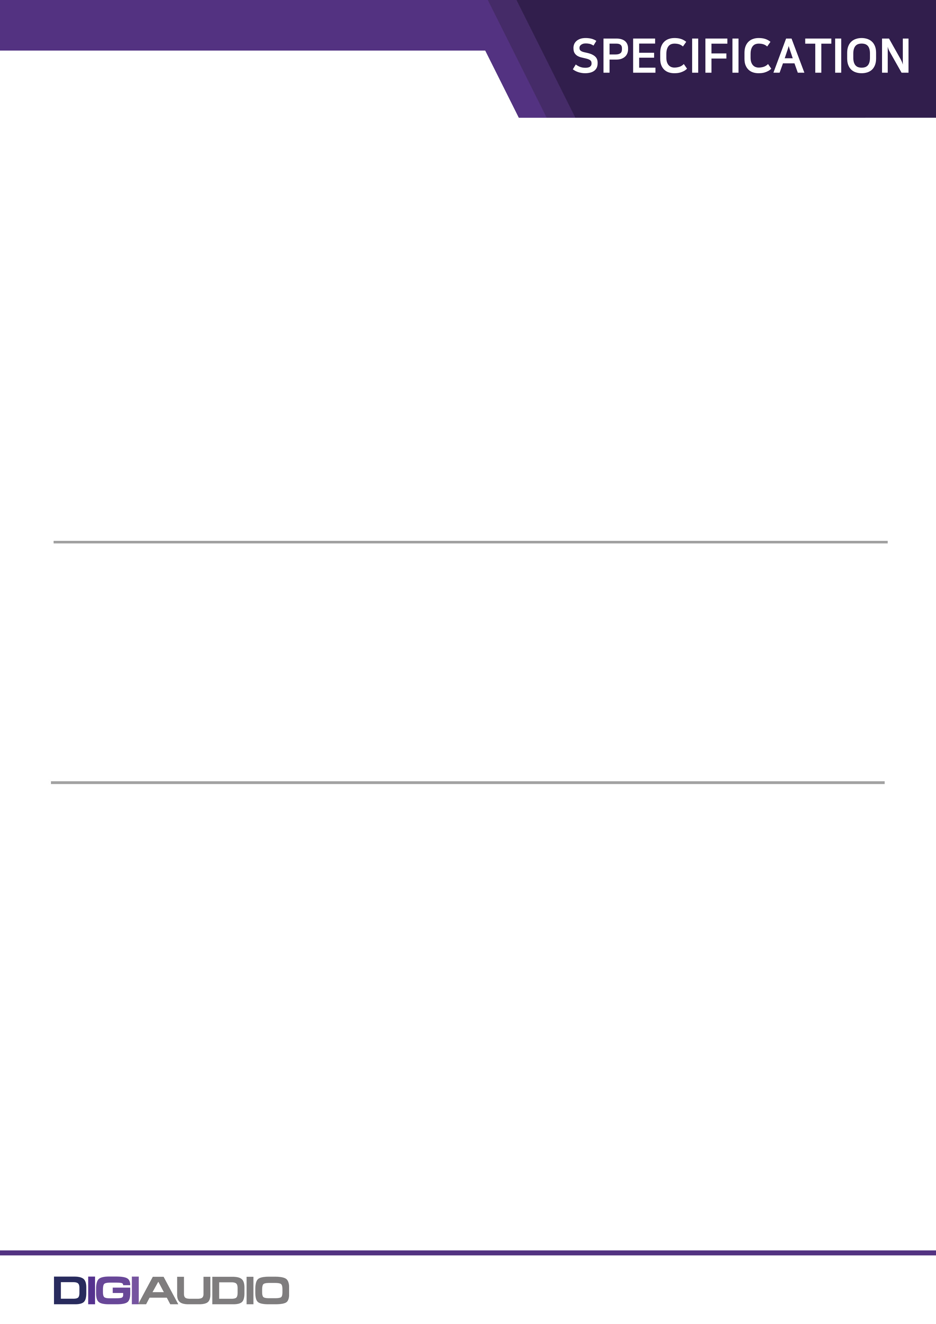
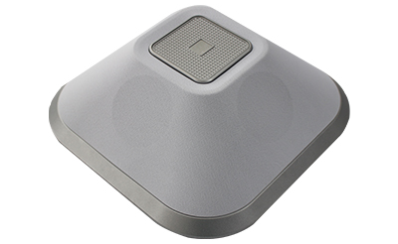
CEILING SPEAKER
DLS140W
실내 천정형 컬럼 스피커
개별 4각 방사 드라이버를 통한 균일한 청음
반사음이 없이 소리 전달
천정의 높이에 따라 송출 청음 지역 넓어짐
정격출력 : 80W
음압 : 80㏈
주파수범위 : 150㎐~3000㎐
임피던스 : 4/250/500Ω
외형규격(W x H x D)mm : 346 x 124 x 346
무게 : 3.5㎏
종류 : PA용스피커
형태 : Ceiling형
색상 : WHITE

